Slide 1
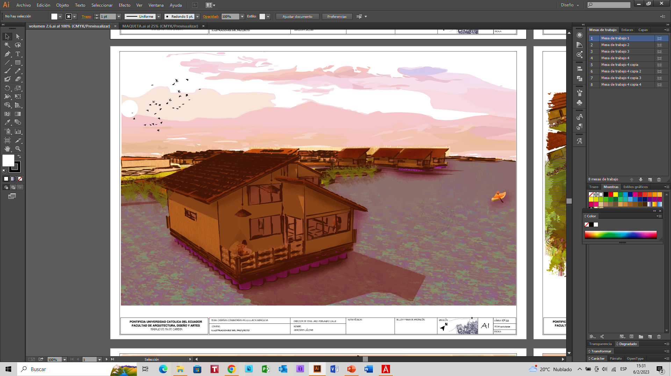
CABAÑAS COMUNITARIAS AYLLU - LLAKTA IMBACUCHA
En la parroquia de San Rafael de la Laguna a orillas del lago San Pablo
María Mercedes Jácome Carvajal

Slide 2
Objetivo general:
Objetivo específico:
Aprovechar los recursos naturales del sitio como materia prima para diseñar el proyecto arquitectónico que genere a través de lo visual un descubrimiento emocional entre el proyecto y el paisaje.
Proyectar un objeto arquitectónico de alojamiento turístico comunitario y de capacitación que promueva el turismo, la economía y genere empleo para los habitantes del lugar mediante el aprovechamiento del paisaje natural del lago San Pablo y utilizando materiales locales, esto permitirá potenciar los emprendimientos artesanales para que la parroquia tenga un crecimiento económico.

Slide 3
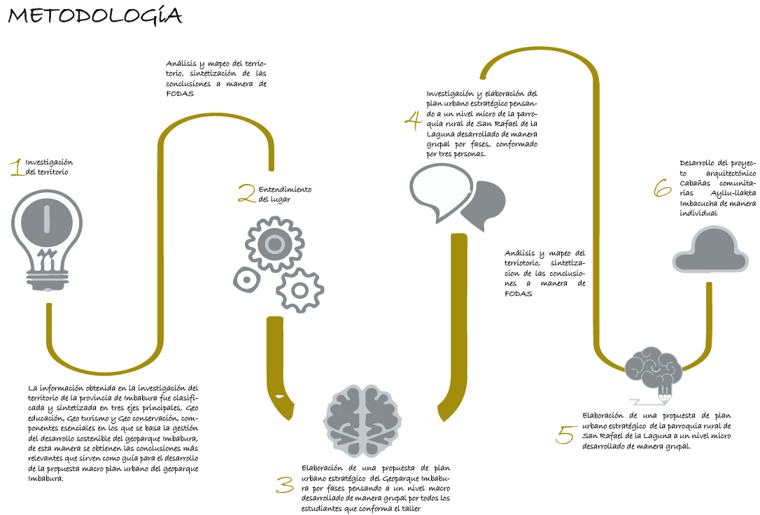

Slide 4
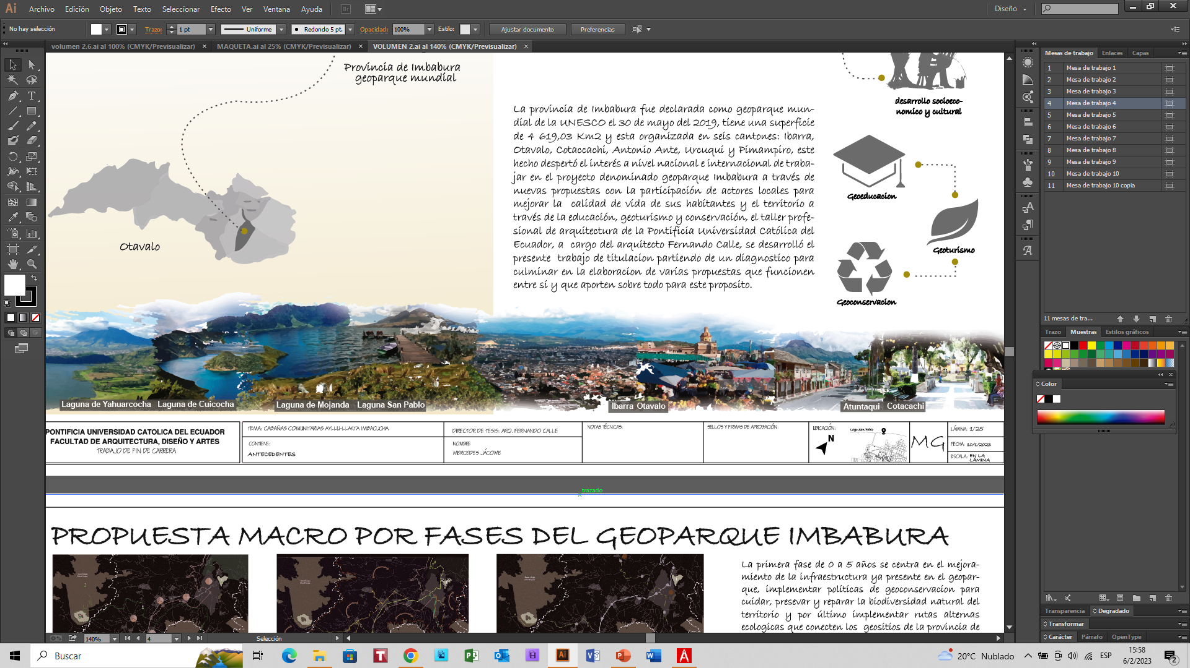
Imbabura Geoparque mundial de la Unesco
Que es ?
Criterios
Gestión y participación local.
El segundo criterio se basa en el tamaño y el entorno de la zona.
Desarrollo económico sostenible a un nivel macro para las comunidades principalmente por medio del turismo.
Educación.
Protección y conservación del patrimonio natural / cultural.
Generar una plataforma de difusión virtual.
Áreas geográficas delimitadas que contienen sitios y paisajes de importante relevancia geológica (Carcavilla; Cortés, 2018)

Slide 5
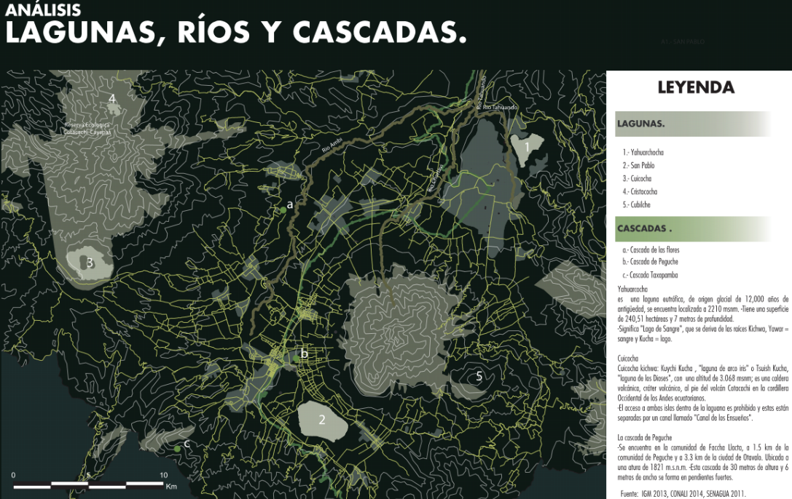
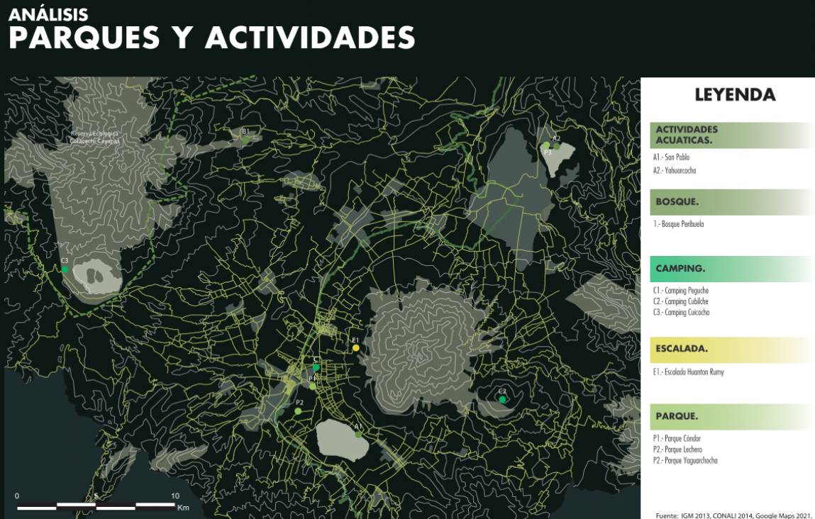
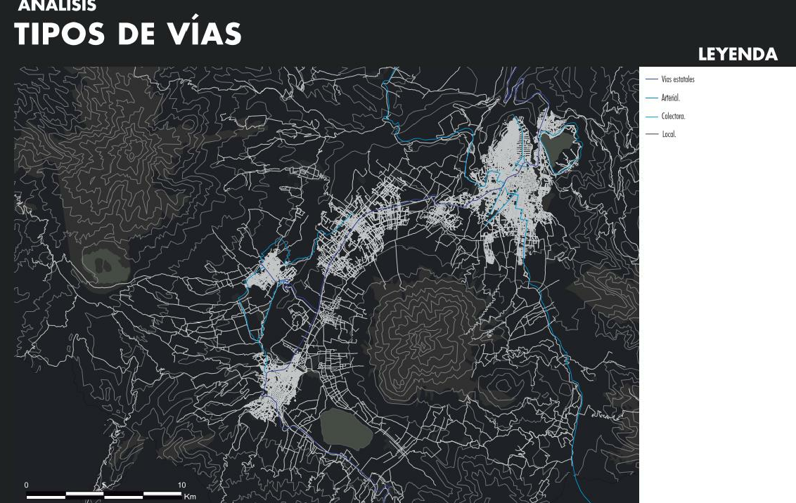
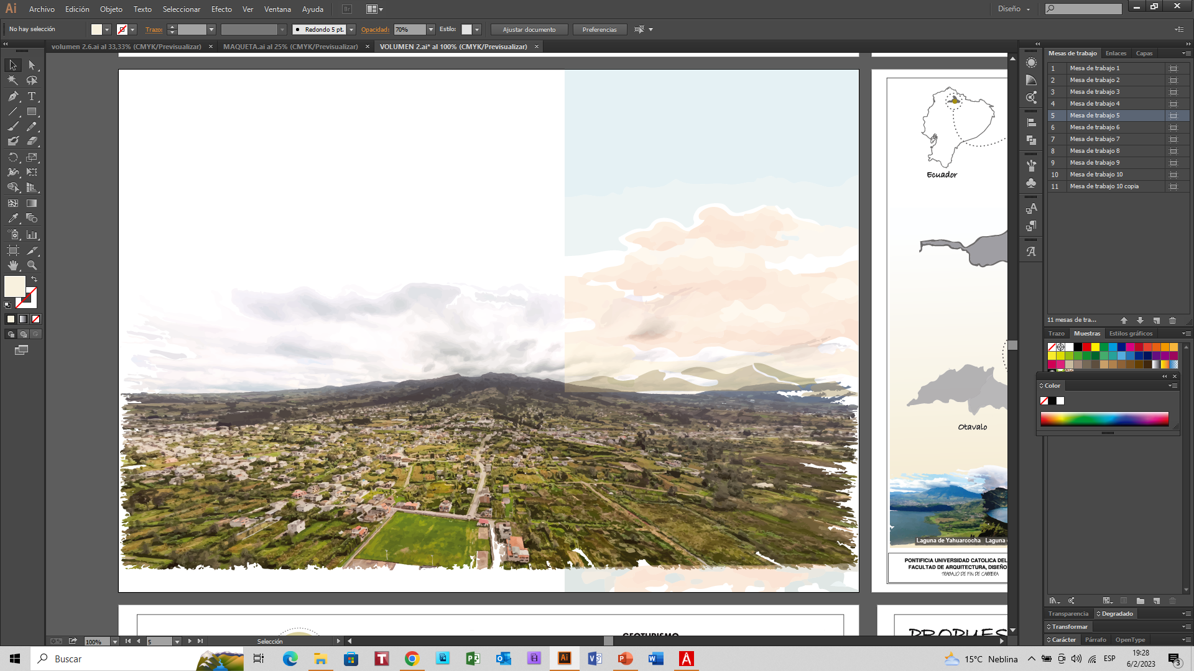
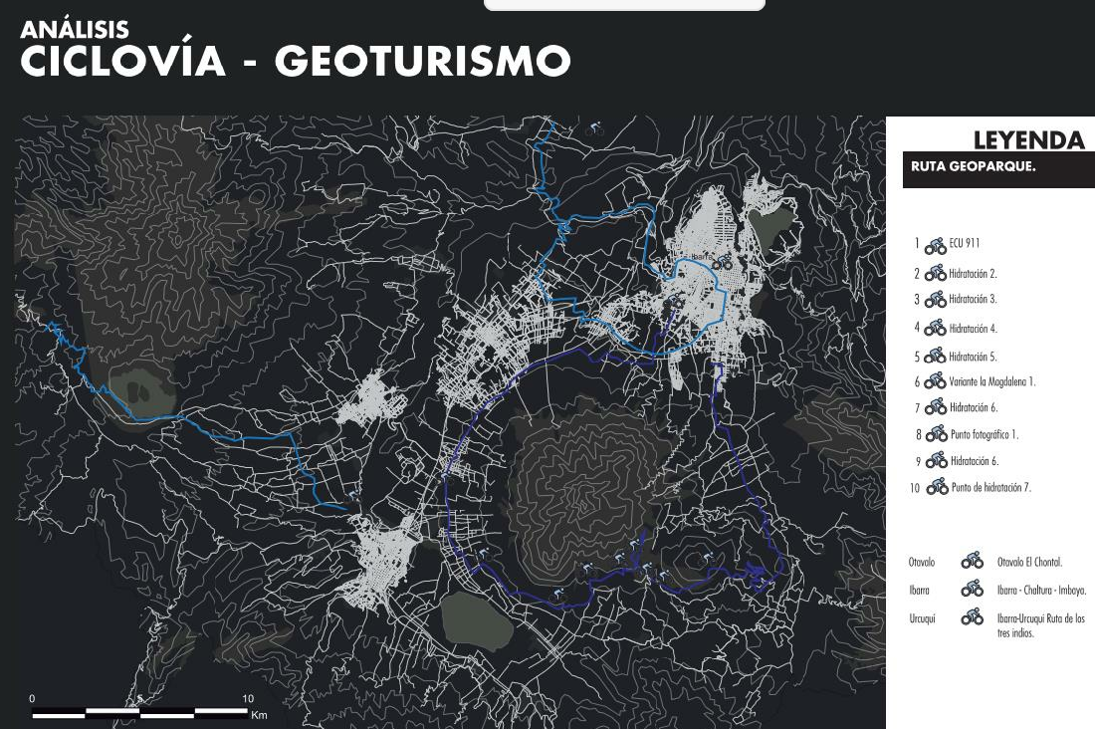
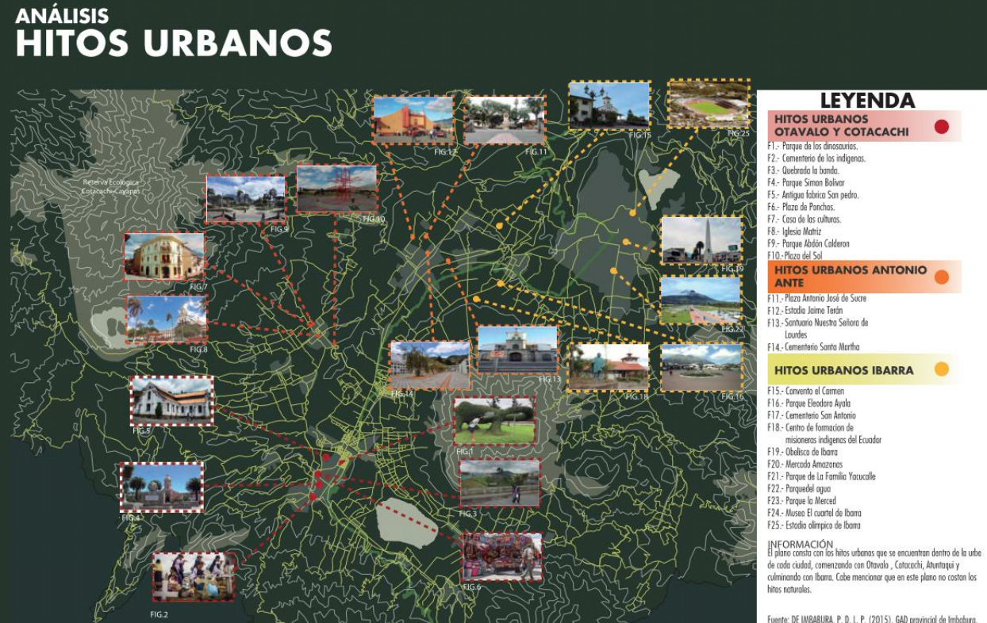
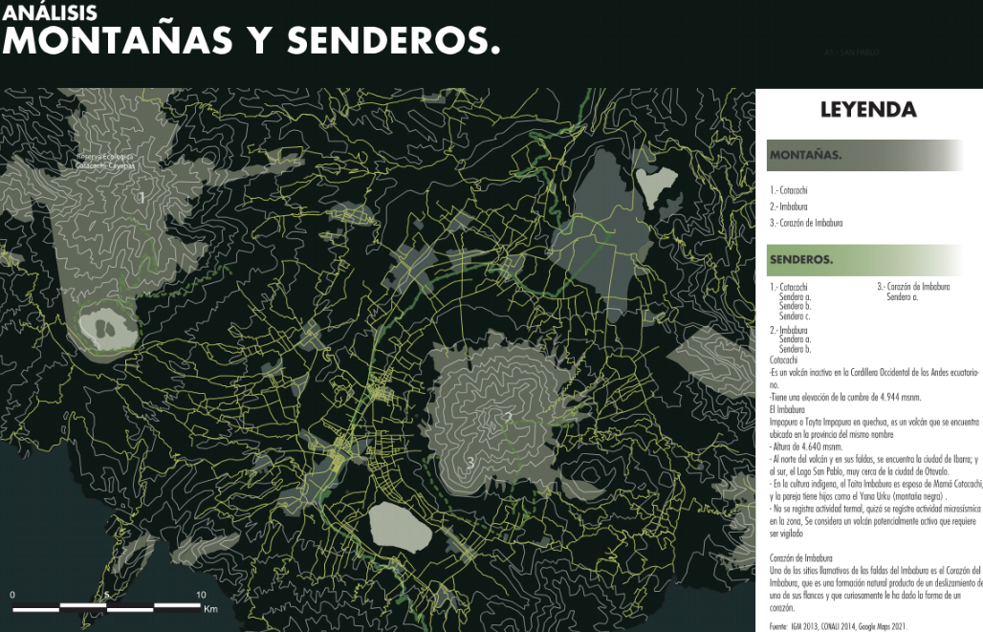
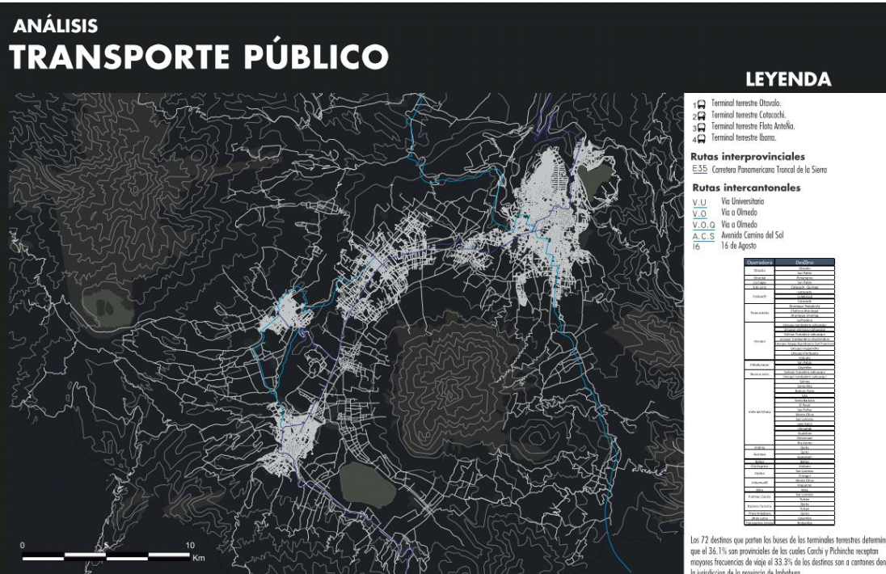
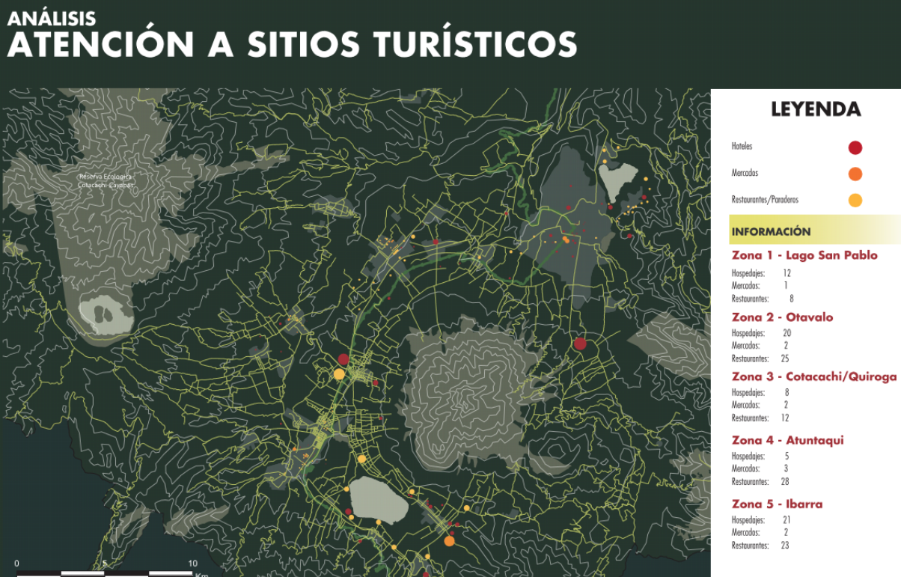
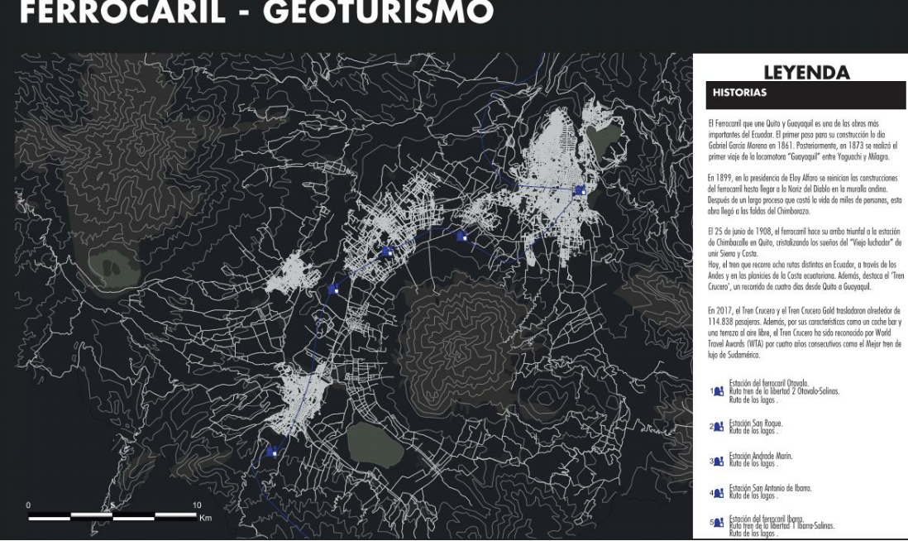
Análisis del territorio de la provincia de Imbabura
Lugares urbanos de interés turístico:
La plaza de los ponchos en Otavalo.
Cotacachi y Antonio Ante se caracterizan por la industria textil.
Ibarra es el principal centro comercial.
Aguas termales, en Urcuqui.
Pimampiro abastece de productos agrícolas y reconoció al trueque como patrimonio intangible del Ecuador. (PDOT,2020)
Imbabura está atravesada por una vía estatal que conecta a todo el país de norte a sur, las vías de segundo orden están en mal estado, y no conectan a toda la parroquia,, y las de tercer orden son de tierra y estrechas.
56 hitos naturales considerados como geositios en su nominación como geoparque mundial de la UNESCO.
Los únicos geo sitios que poseen senderos marcados son el volcán Cotacachi con 3 senderos y el volcán Imbabura con 2 senderos
A
Según el GAD provincial de Imbabura 2015 existen 87 hoteles, 10 mercados y 96 restaurantes
repartidos por todo el territorio mientras que los equipamientos de salud y educación se
concentran especialmente en Ibarra y Otavalo
3 ciclovías:
Otavalo – el Chontal, Ibarra – Chaltura – Imbaya y la tercera Ibarra – Urcuquí ruta de los tres indios,, estas rutas de ciclovía conectan
algunas de las zonas urbanas de los cantones mas no con los geositios naturales del Geoparque Imbabura
B
C
Tiene 4 terminales terrestres, Otavalo, Cotacachi, Flota Anteña y por último Ibarra, compuesta por una ruta y 4 rutas intercantonales, no se registran rutas interparroquiales.
D
E

Slide 6
Debilidades:
● Falta de infraestructura adecuada
● No existe señalética del transporte público ni puntos de información turística.
● Insuficiencia de equipamientos de salud
● Contaminación de fuentes hídricas
● La degradación de los ecosistemas existentes en la provincia.
Fortalezas:
●Conocimientos y principios ancestrales
● Riqueza natural única
● Existe iniciativa de colaboraciones
● Existencia de la vía férrea, ciclovía y senderos para crear conexiones entre las cabeceras cantonales y las parroquiales.
FODA
Amenazas:
● No existe un adecuado plan de contingencia frente a una amenaza natural.
● La inexistente concientización de cómo tratar los residuos sólidos y desechos de aguas grises
● La agricultura puede ser motivo para acabar con la flora endémica.
Oportunidades:
● Posibilidad de mayor conectividad
●Existencia de lugares que aportan al desarrollo económico, incremente el turismo y la identidad cultural.
● Sentido de pertenencia en las habitantes locales.

Slide 7
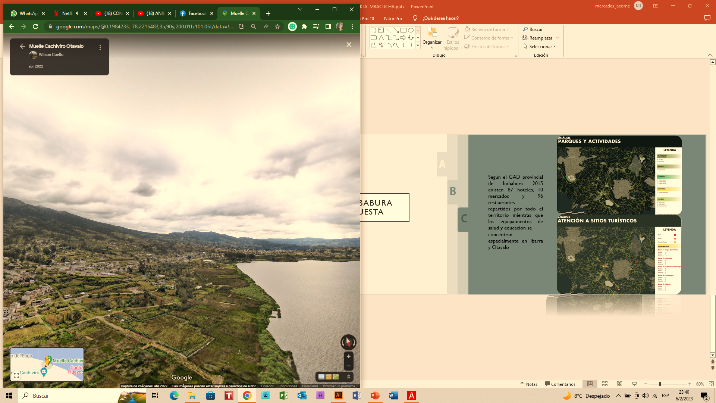
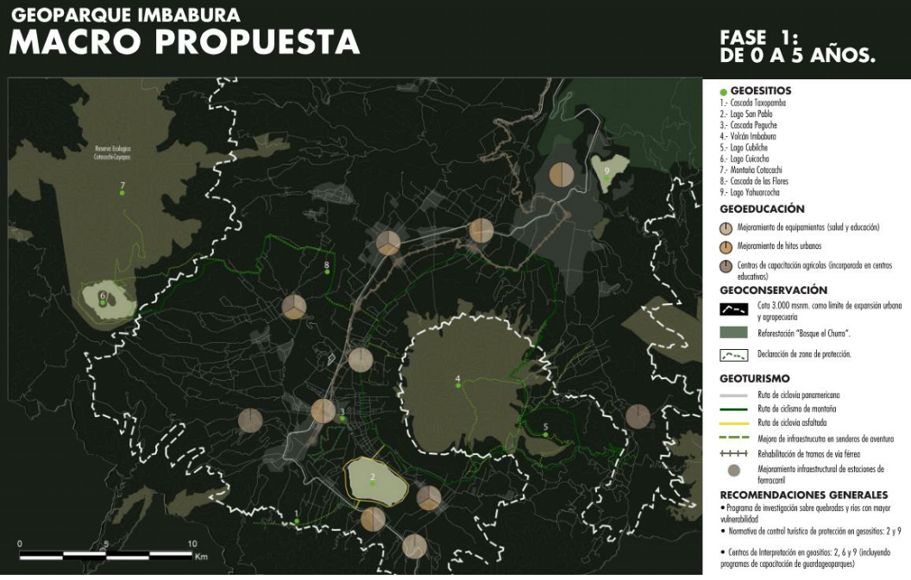
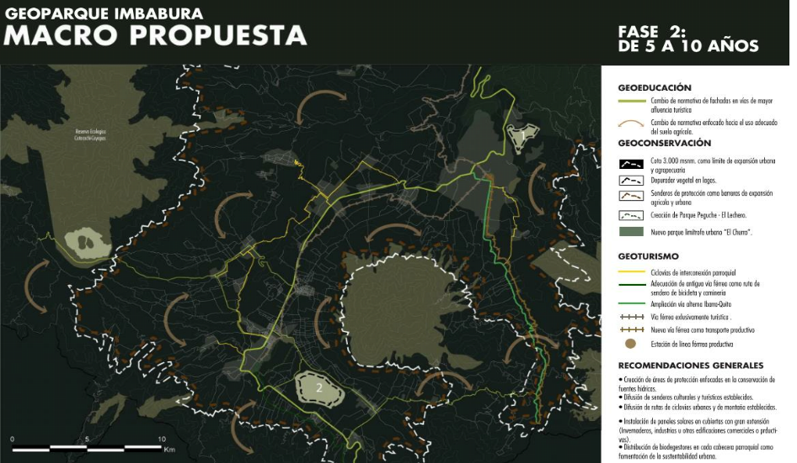
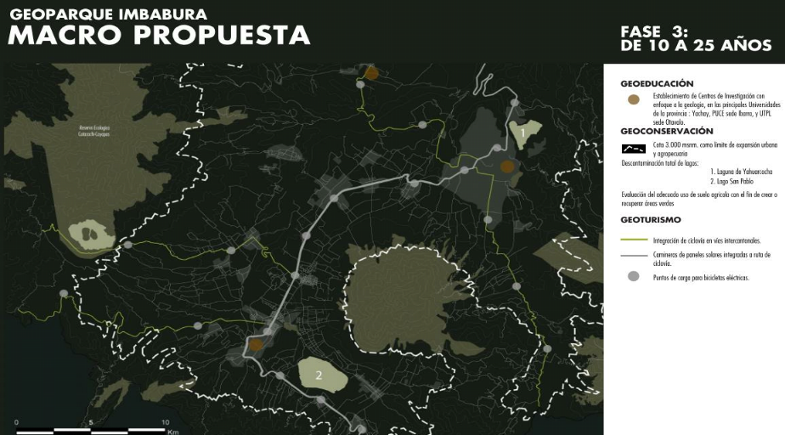
Geoparque Imbabura macro propuesta urbana
A
B
C

Slide 8
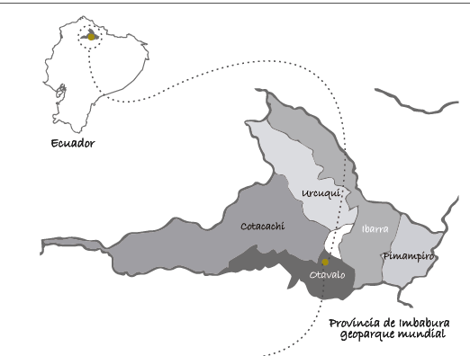
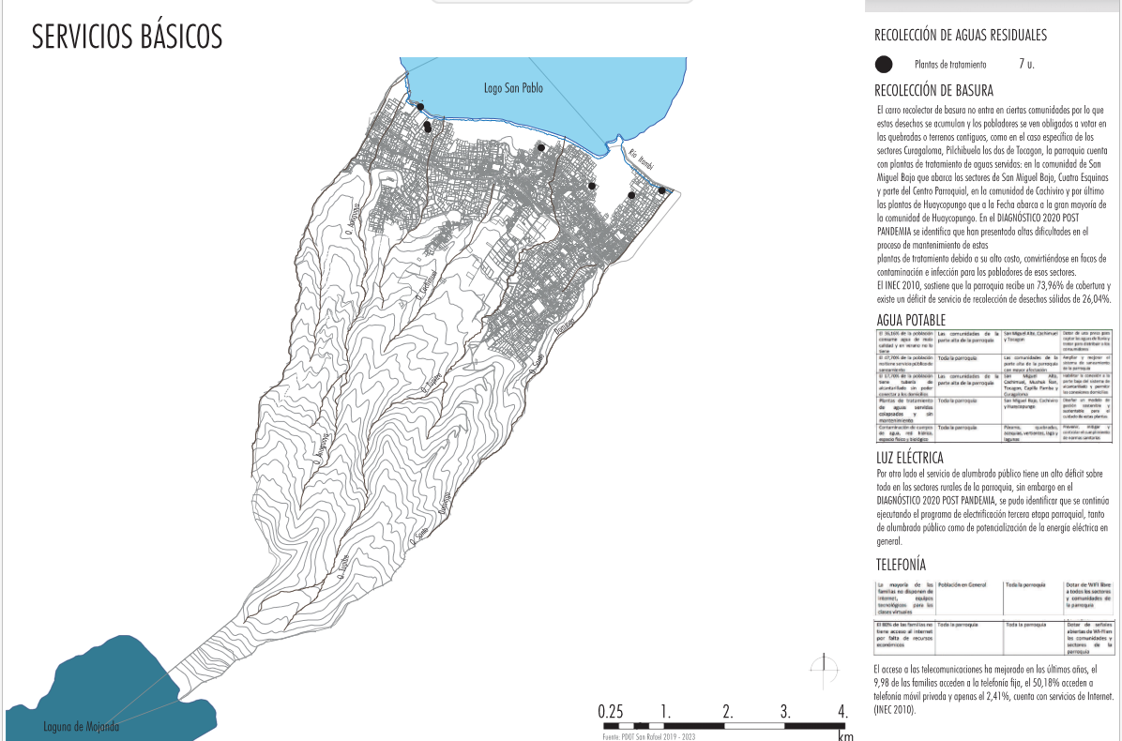
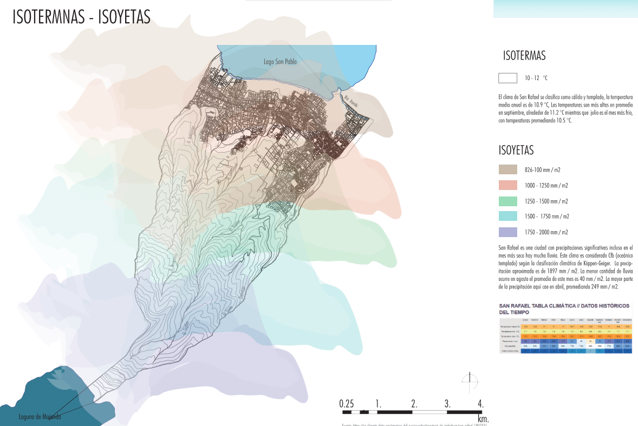
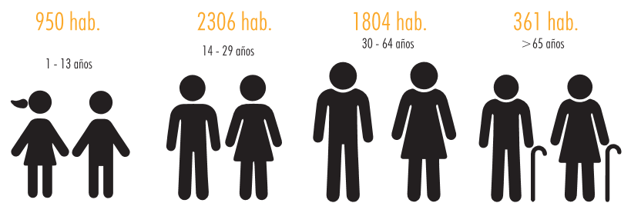
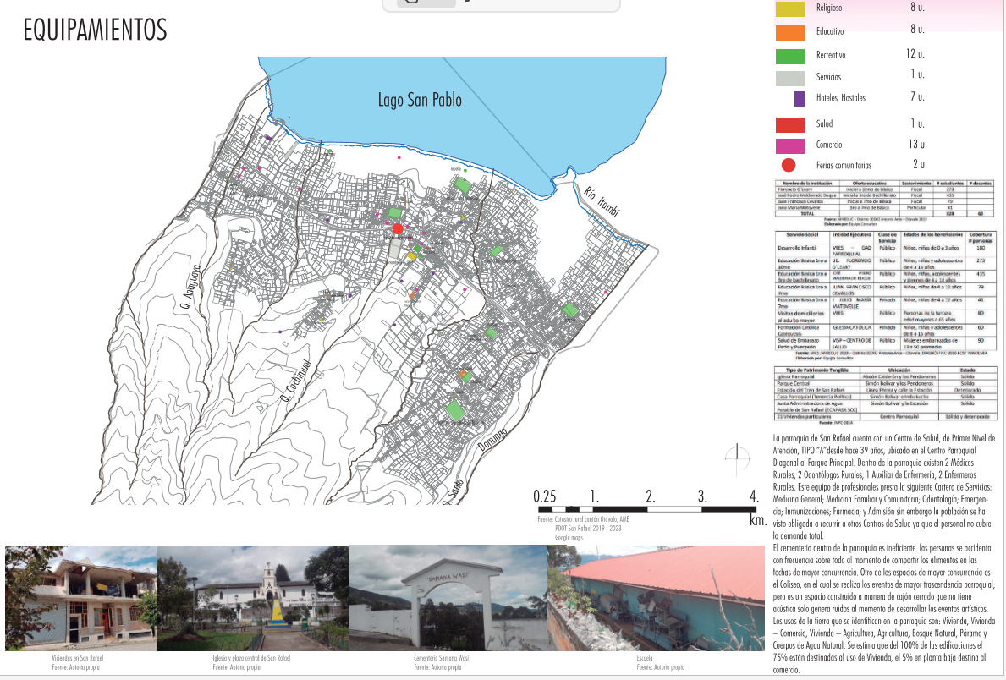
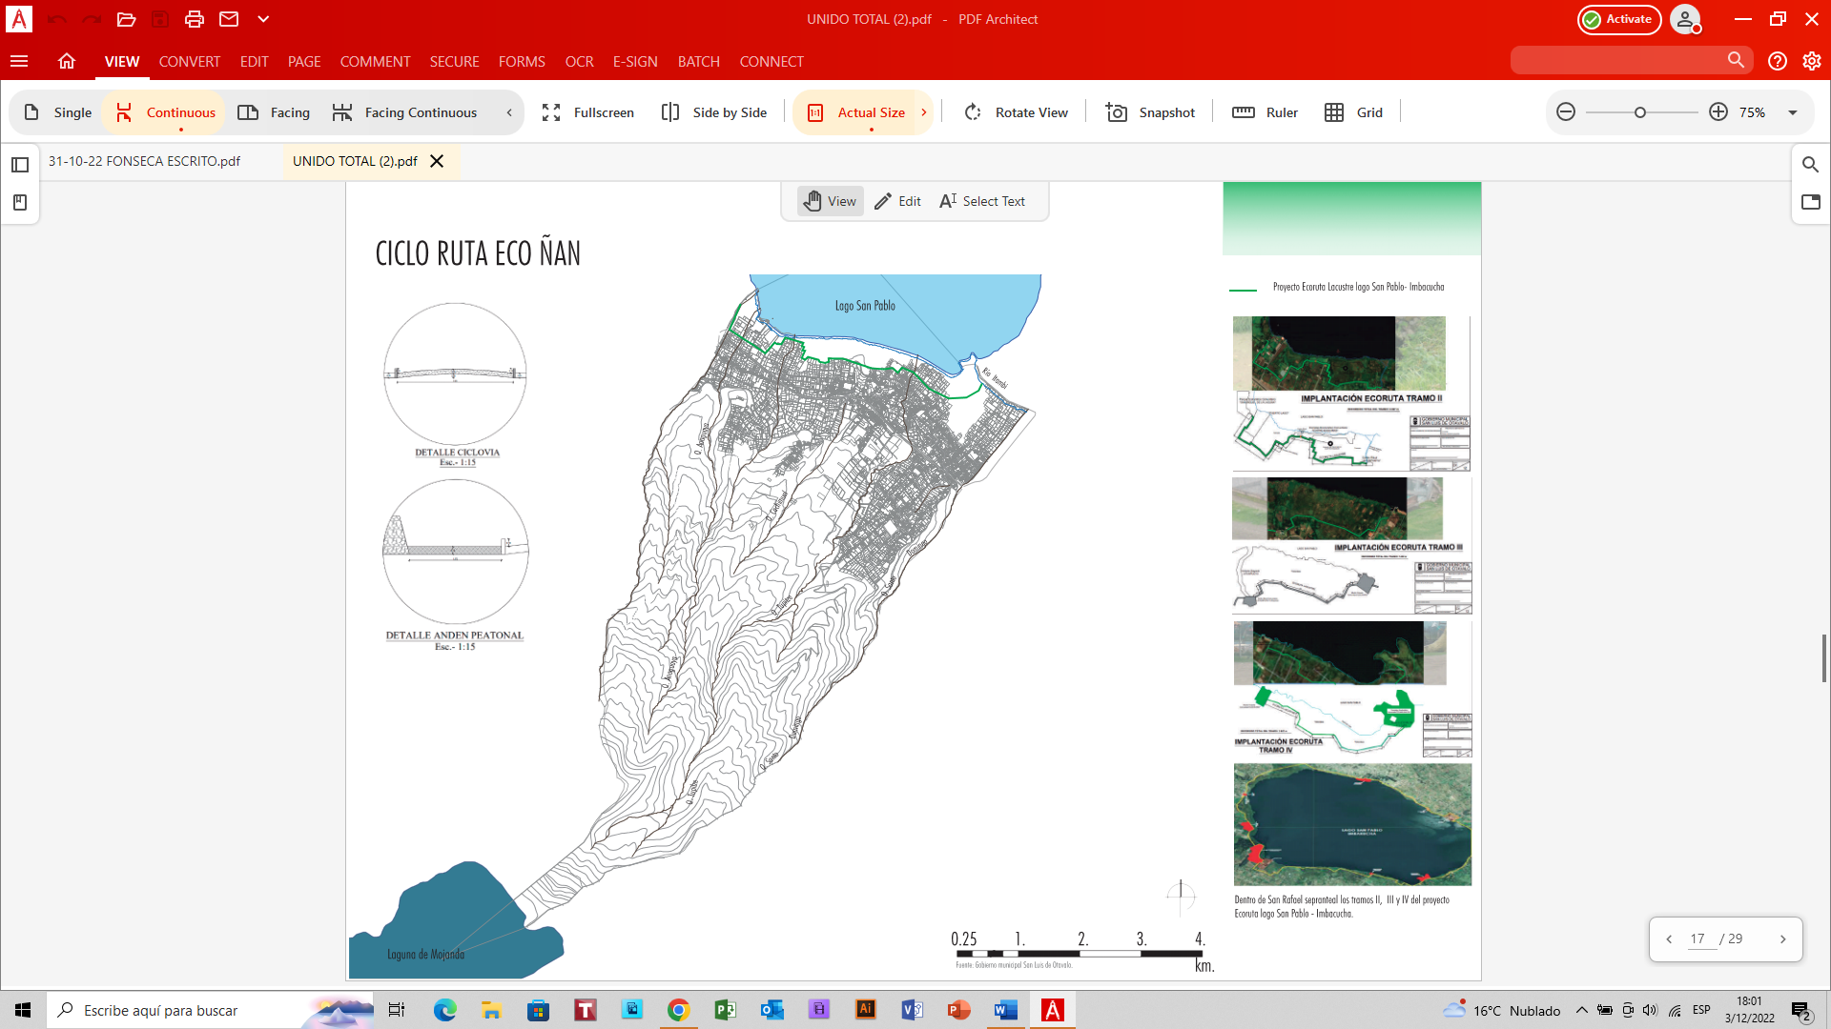
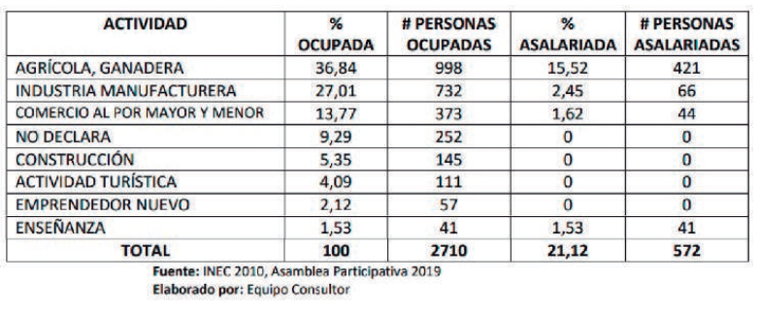
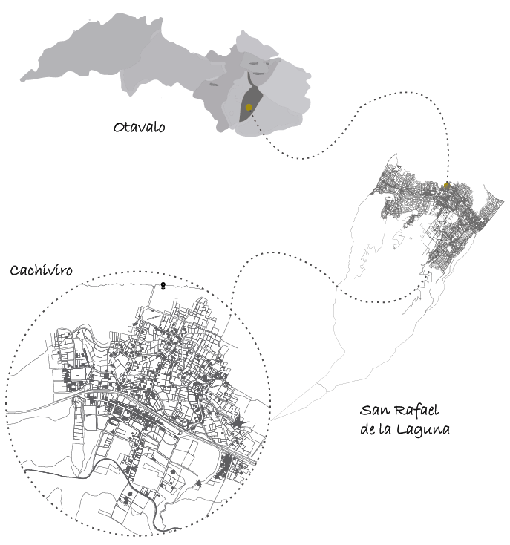
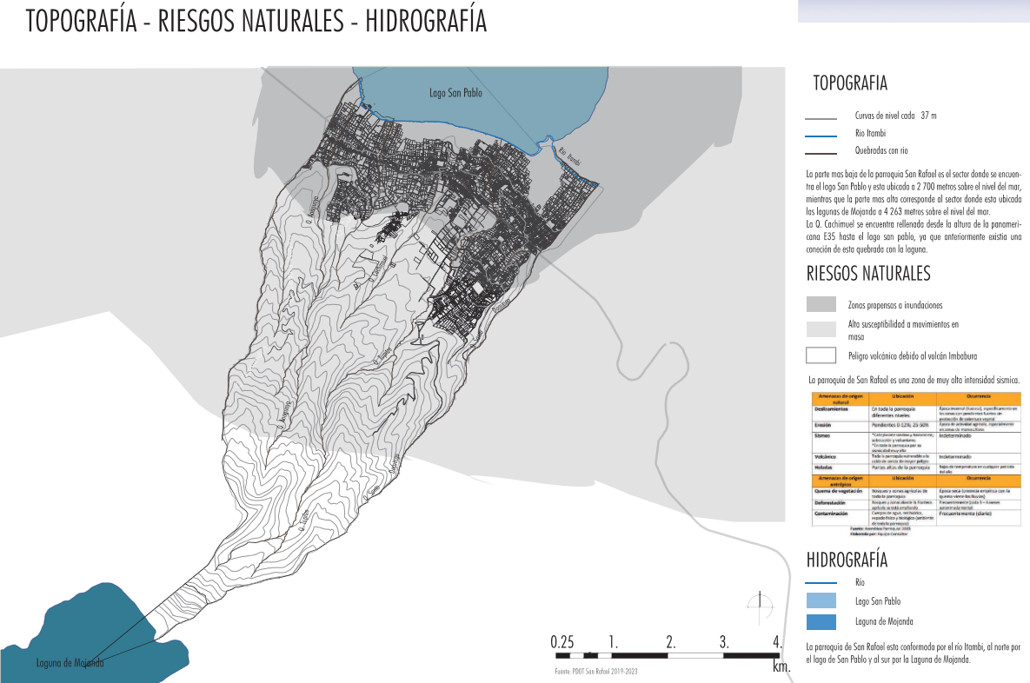
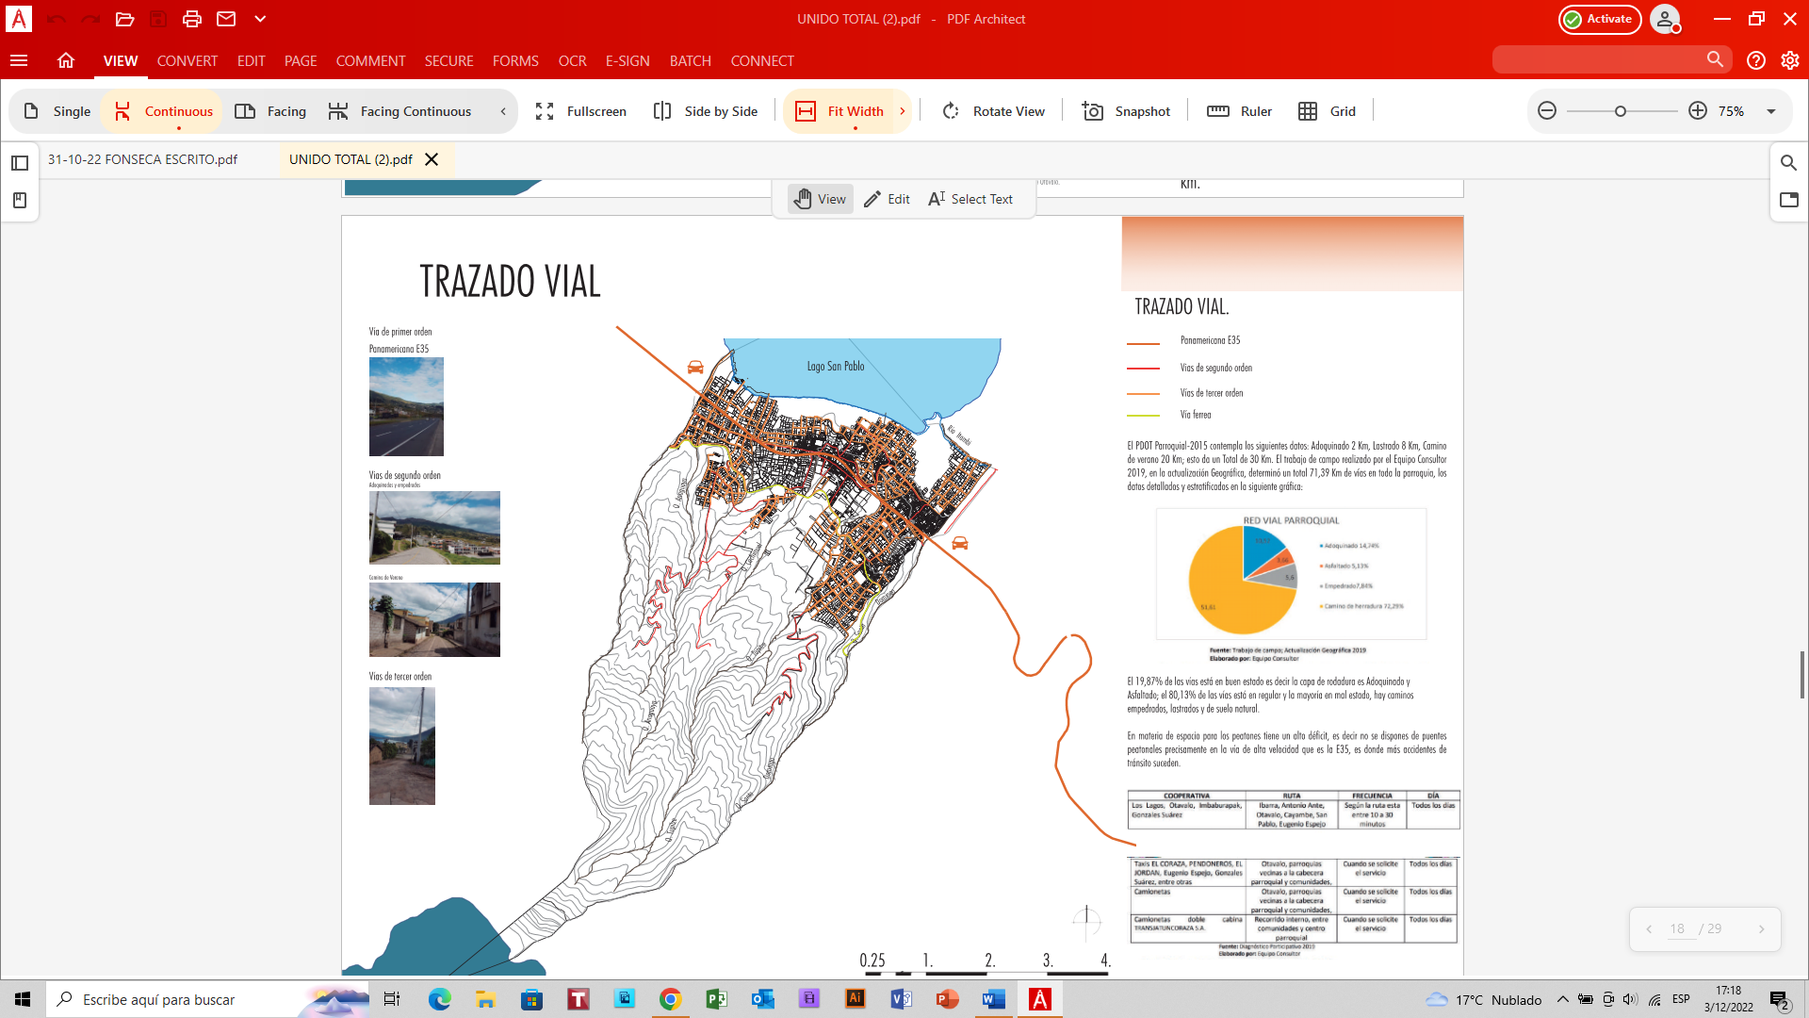
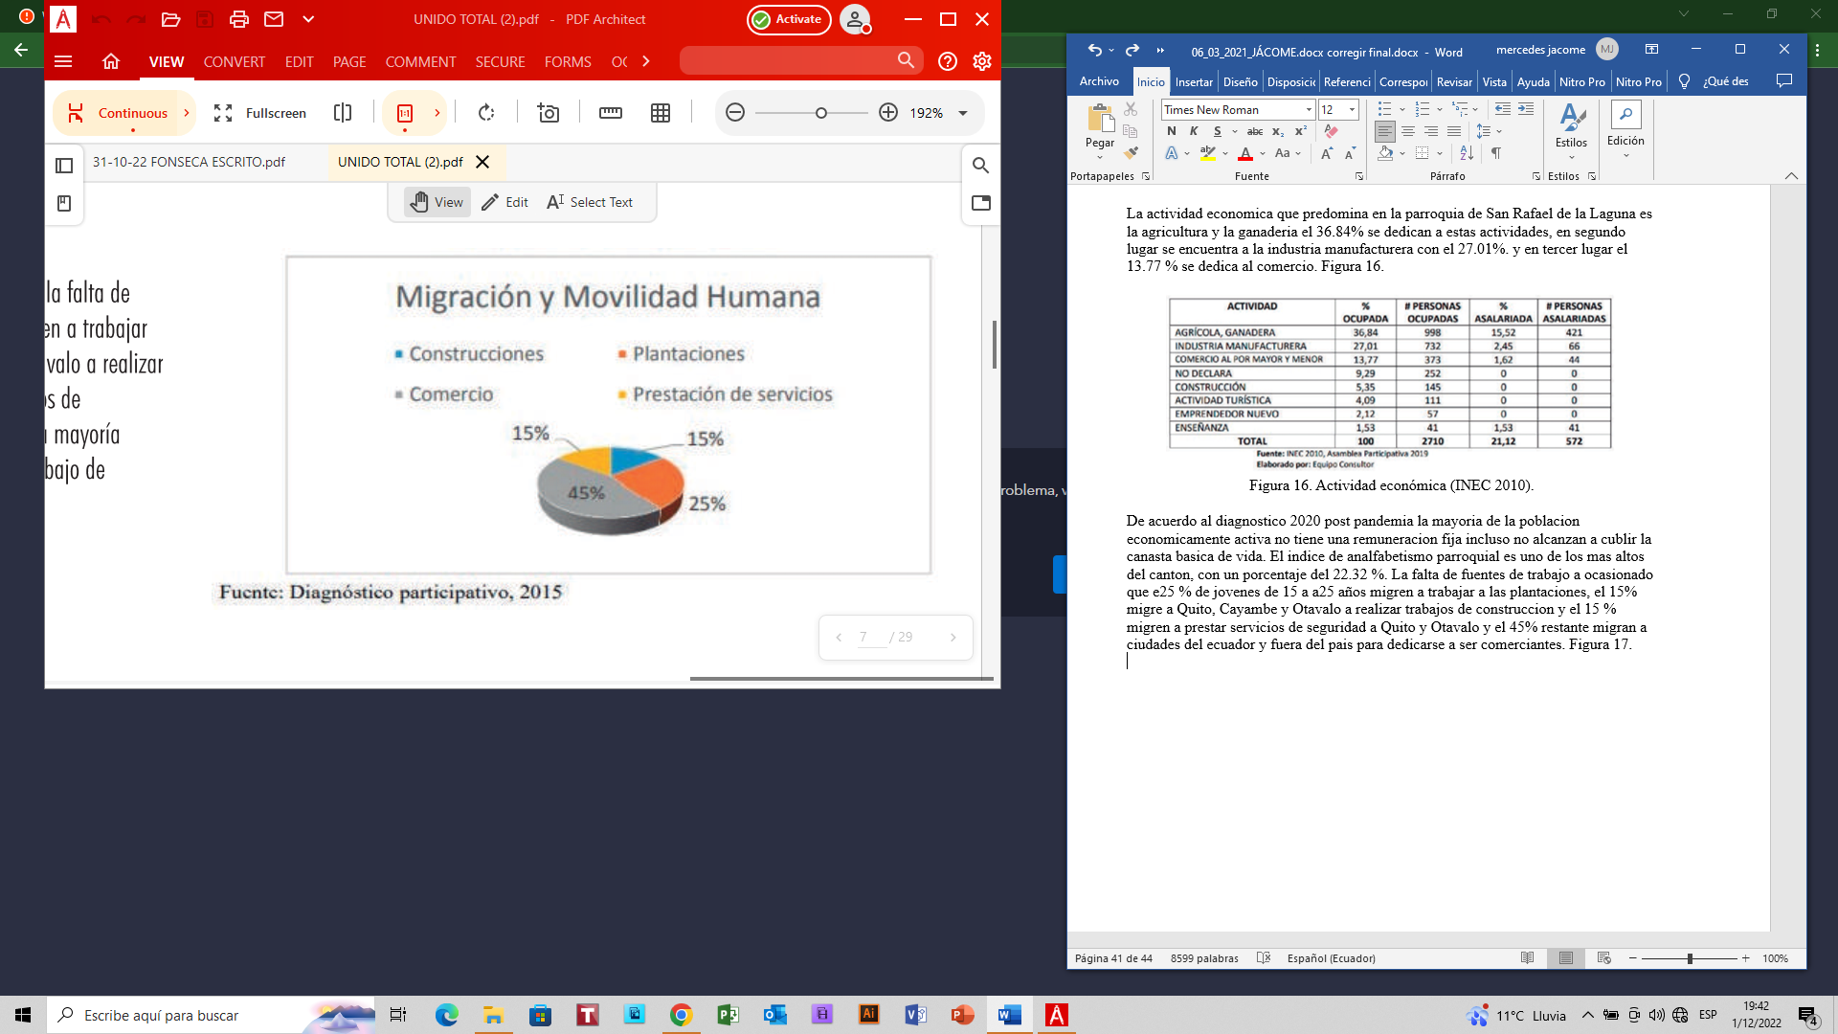
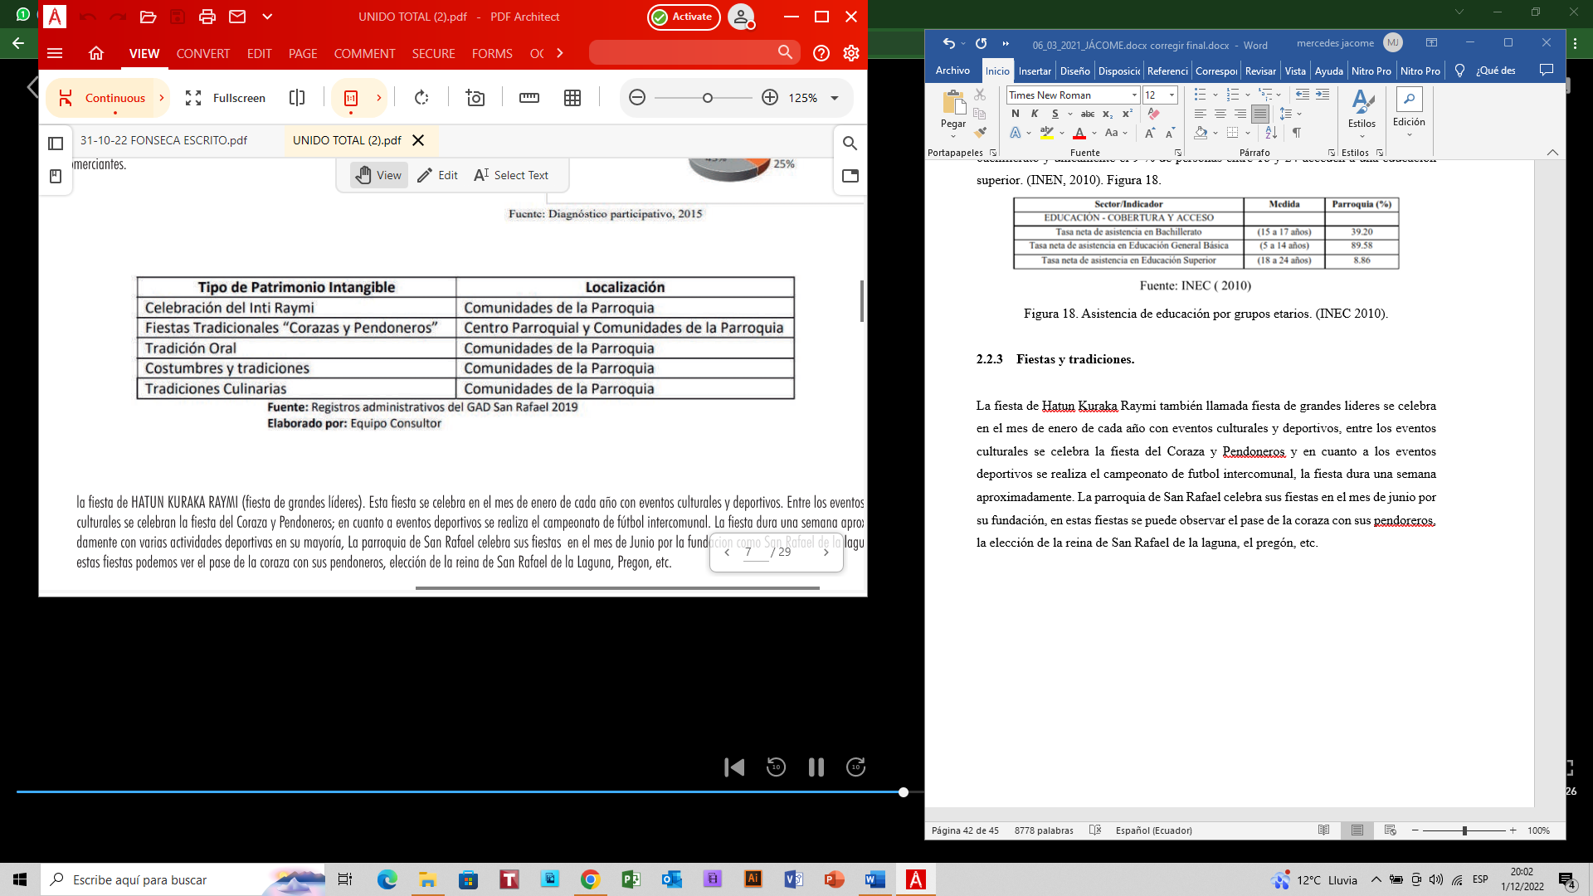
ANÁLISIS DE LA PARROQUIA RURAL SAN RAFAEL DE LA LAGUNA
Existen 7 plantas de tratamiento de aguas residuales, la recolección de basura es ineficiente, según el INEC el 36.16% de los habitantes tiene acceso al agua potable de baja calidad mientras que el 47.70% de la población no tiene servicio público de saneamiento, y por último existe un gran déficit de alumbrado público,
El clima de la parroquia es cálido y templado, la temperatura media anual es de 10.9 ◦C,
La parte más baja de la parroquia colinda con el San Pablo, con una altitud de 2 700 msnm, mientras que la parte más alta corresponde a las lagunas de Mojanda a 4 263 msnm
Los riesgos naturales identificados dentro del territorio son las zonas propensas a inundaciones en la parte más baja de la parroquia, alrededor del lago San Pablo, la zona intermedia es susceptible a deslizamientos y en la parte alta de la parroquia existe peligro volcánico debido al volcán Imbabura.
A
100% de las edificaciones el 75% están destinadas al uso de viviendas y el 5% a comercio en planta baja, en cuanto a los equipamientos educativos podemos ver que la educación se centra en niños, niñas y adolescentes hasta los 18 años, solamente cuentan con dos hoteles lo que no abastece a la demanda de alojamiento de los turistas que visitan los geositios naturales de la parroquia o acuden a las festividades culturales del sector teniendo que trasladarse a otras parroquias
De acuerdo al diagnóstico 2020 post pandemia la mayoría de la población económicamente activa no tiene una remuneración fija incluso no alcanzan a cubrir la canasta básica de vida. El 25% de personas entre 15 y 25 años se han visto obligadas a salir
La ciclo ruta Eco Ñan es un proyecto de ciclovía alrededor de todo el lago San Pablo, su ejecución está programada para realizarla en varios tramos en todas las áreas que limitan con el lago San Pablo.
B
C
El 72.29% es camino de herradura, el 14.74% es adoquinado, el 7.84% corresponde a vías empedradas y únicamente el 5.13% es asfaltado, no existen puentes peatonales en la vía de alta velocidad panamericana E35, eje principal de movilidad de la parroquia.
D
E

Slide 9
Fortalezas:
San Rafael de la Laguna está ubicado en la cuenca hidrográfica del lago San Pablo.
Gran atractivo
Biodiversidad de cobertura vegetal.
Riqueza en el idioma bilingüe (español – kichwa).
Medicina ancestral
Emprendimientos en totora y jabones artesanales (emprendimientos artesanales).
Costumbres culturales tradicionales.
Buena organización dentro de cada comunidad.
Debilidades:
Equipamientos educativos en mal estado.
Pérdida gradual de la identidad cultural
Déficit de servicios públicos básicos
Vías en mal estado e insuficientes
Deficiencia del transporte público,.
Infraestructura de salud ineficiente.
Falta de capacitación a los habitantes.
FODA
Oportunidades:
Aptitud del suelo para agricultura.
Identidad cultural.
Presencia de microempresas artesanales.
Tiene gran presencia de totora
Aprovechar la organización que ha surgido debido a la pandemia por el COVID-19 para poder comercializar los productos que cultivan alrededor de la panamericana E35.
Existen 6 plantas de tratamiento de aguas servidas ubicadas alrededor del lago.
Amenazas:
Incendios forestales.
Contaminación en los recursos naturales no renovables.
Deslizamientos de tierras.
Alta sismicidad.
Peligro volcánico.
Falta de interés en la participación ciudadana.
Falta de interés en la educación técnica.
Trabajo infantil.

Slide 10
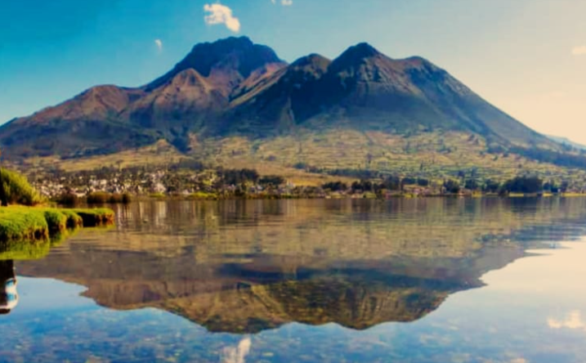
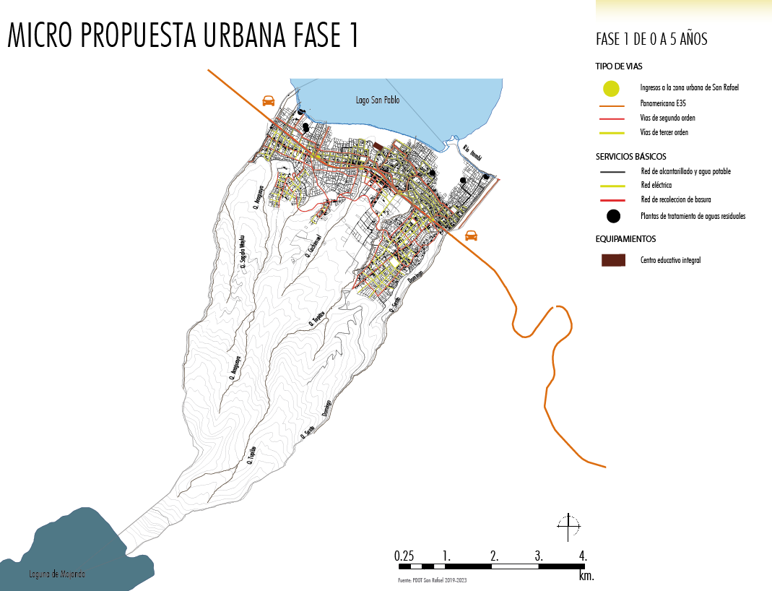
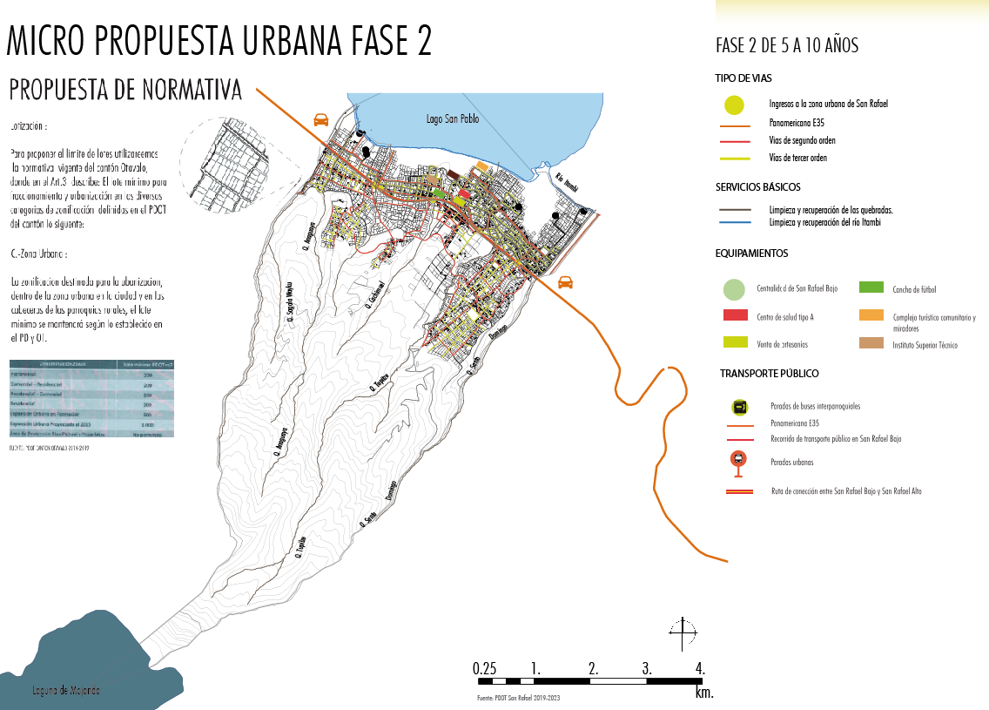
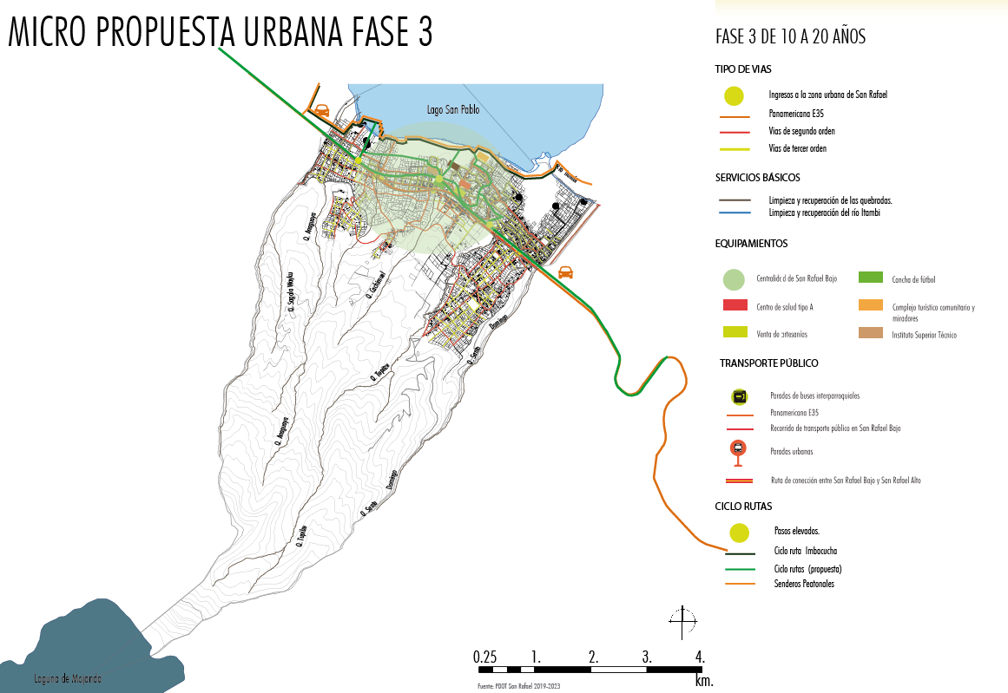
San Rafael de la laguna micro propuesta urbana
A
B
C

Slide 11
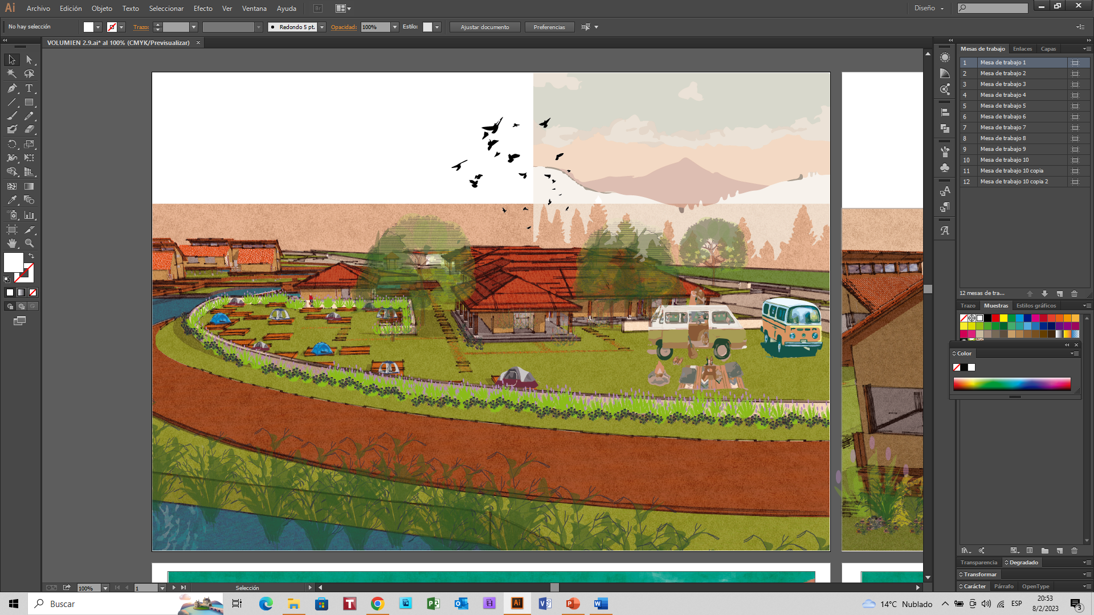
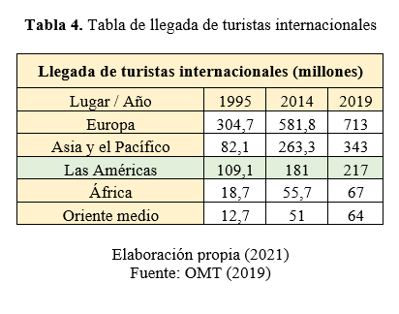
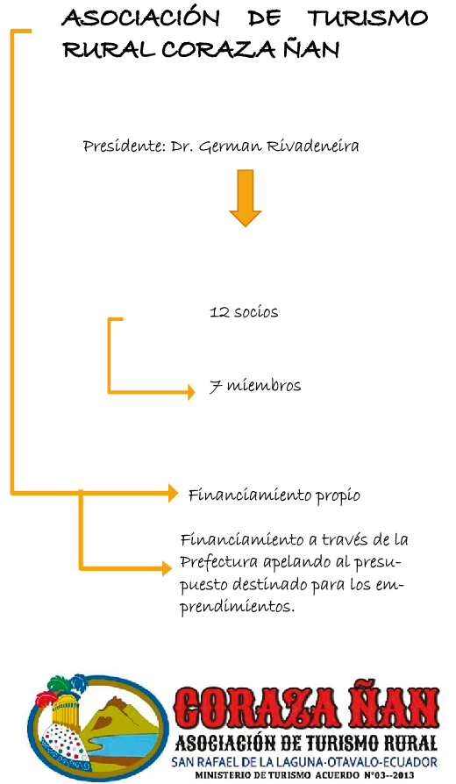
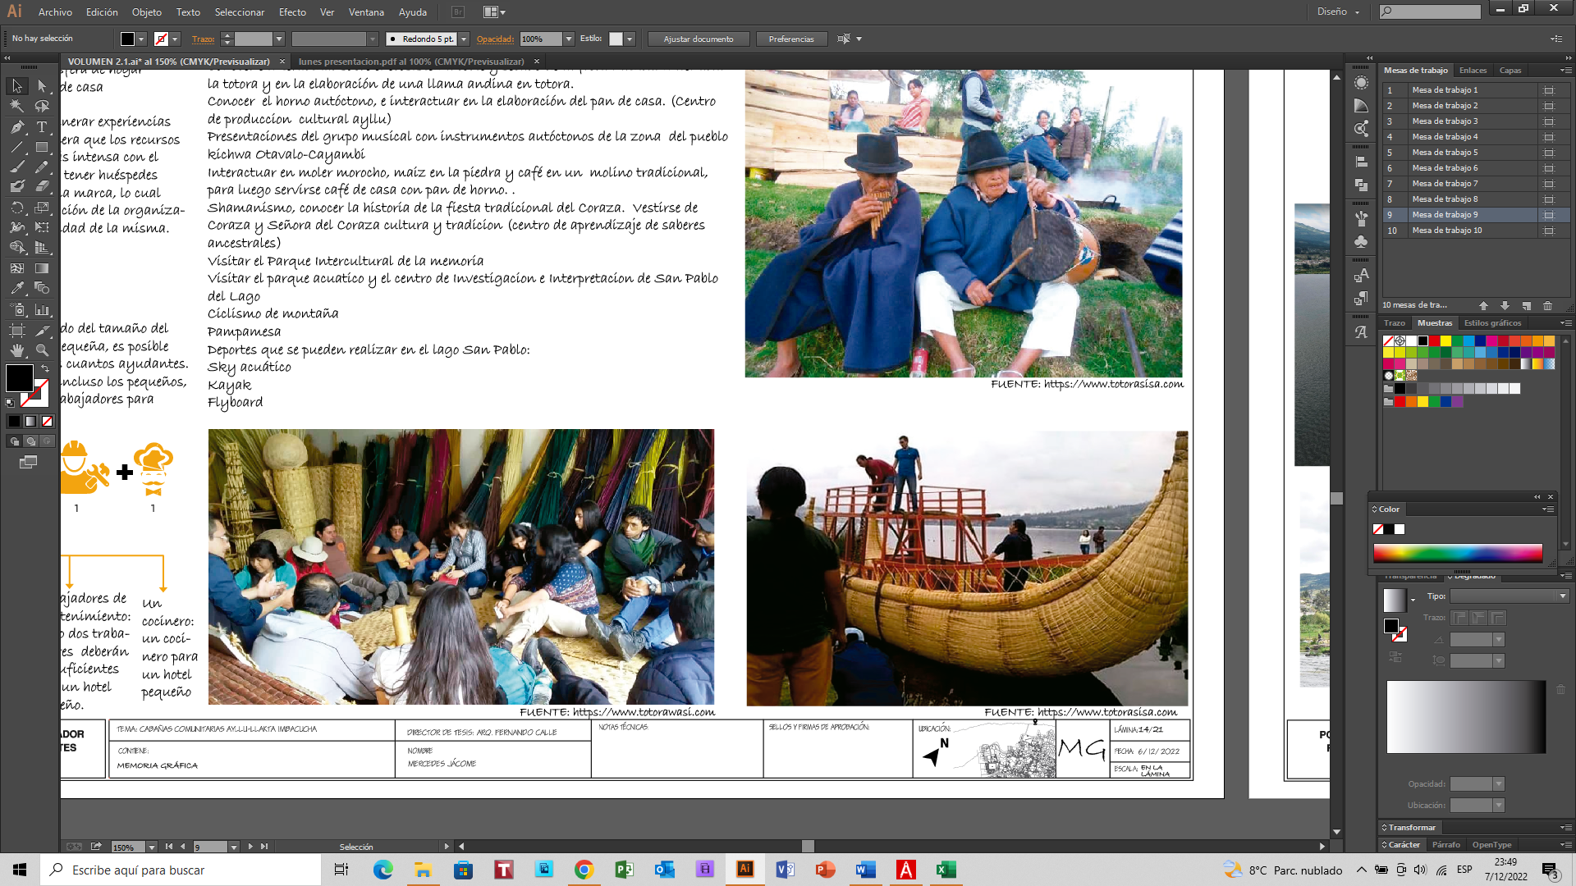
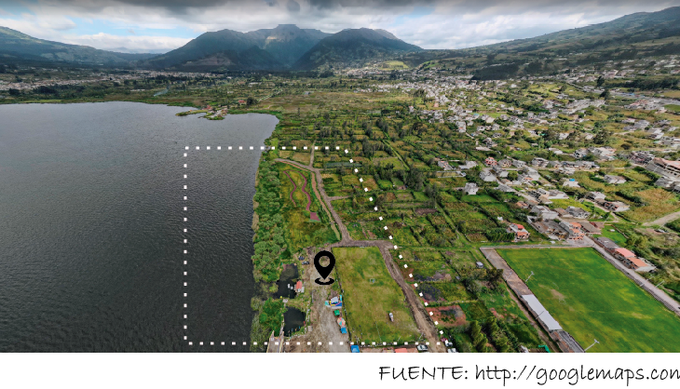
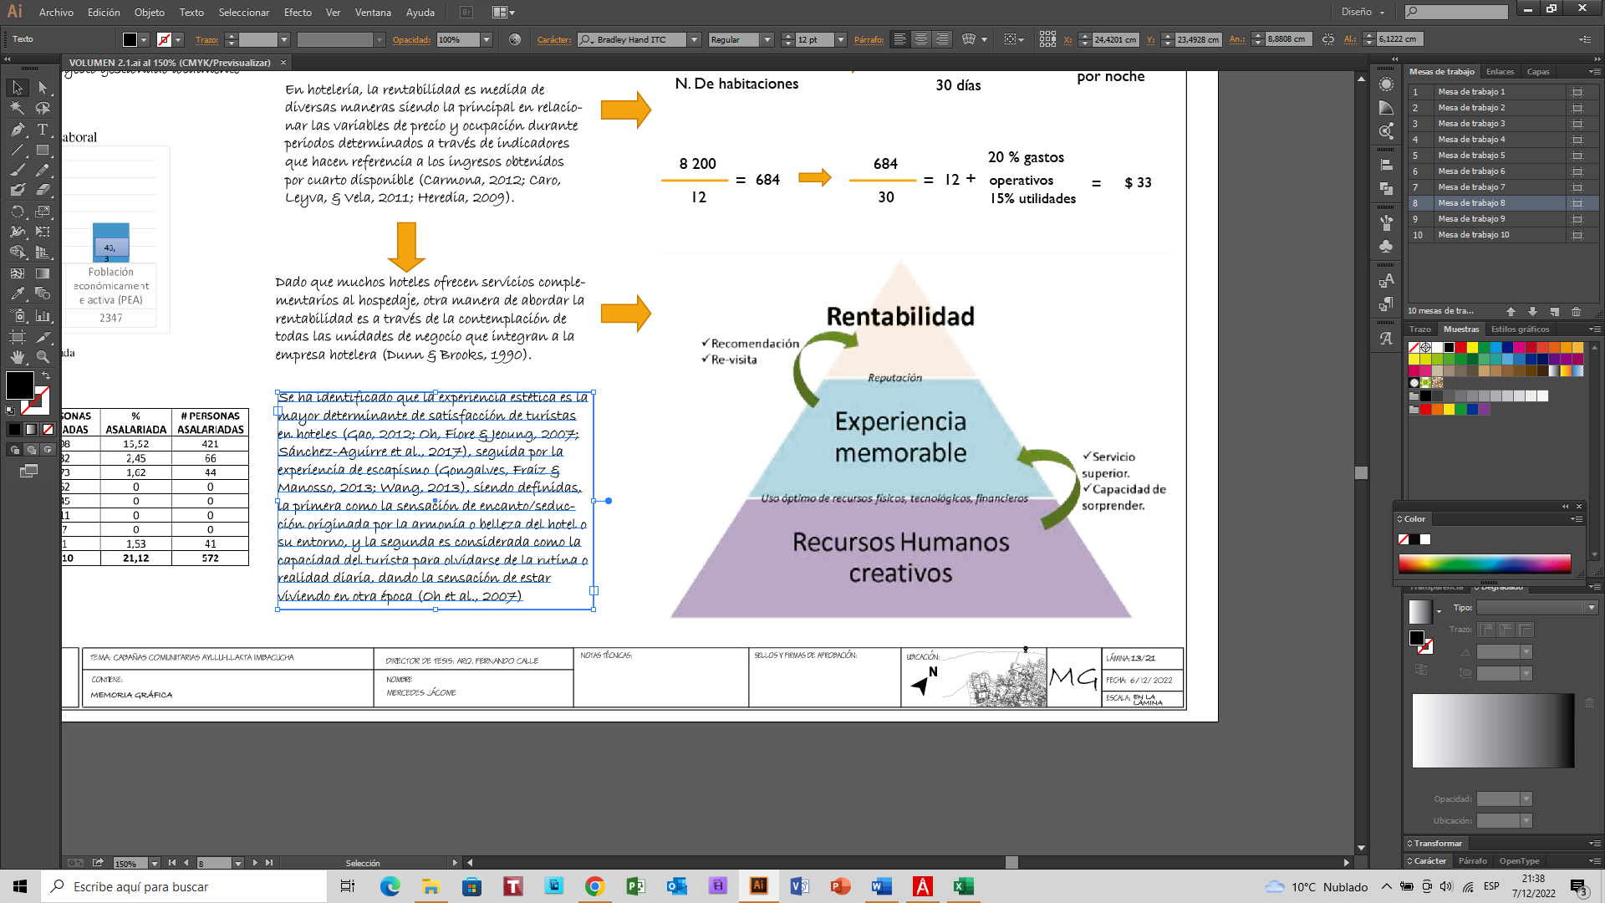
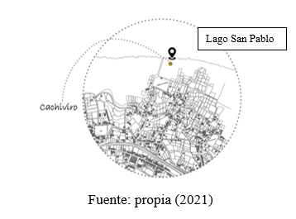
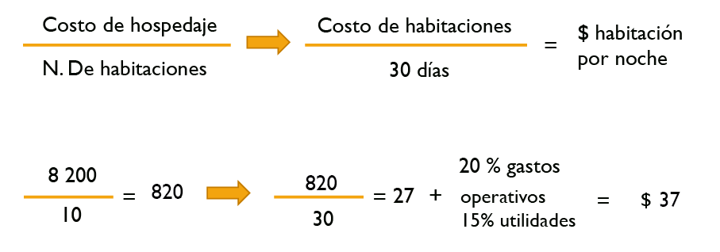
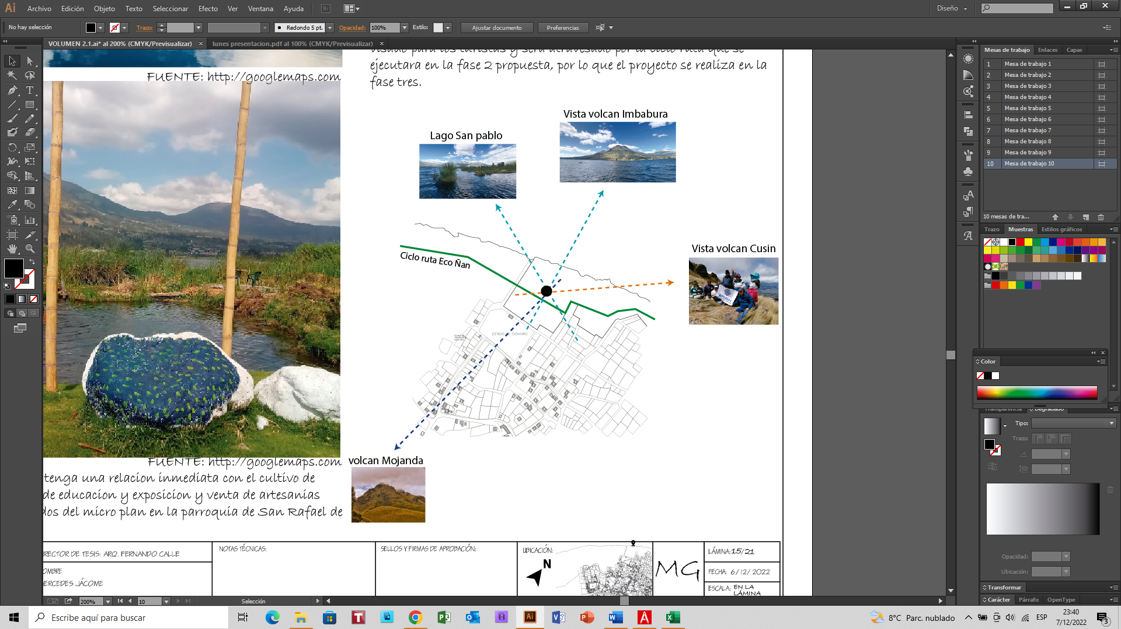
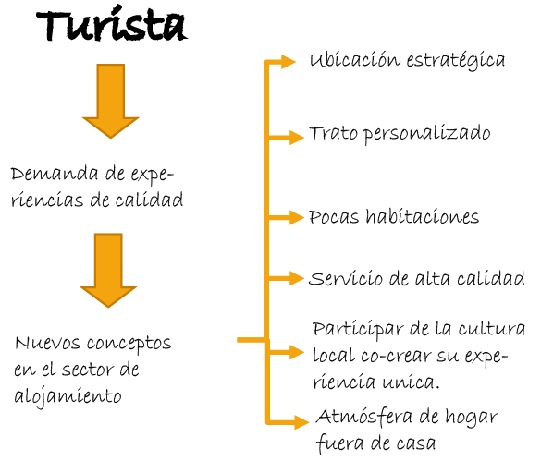
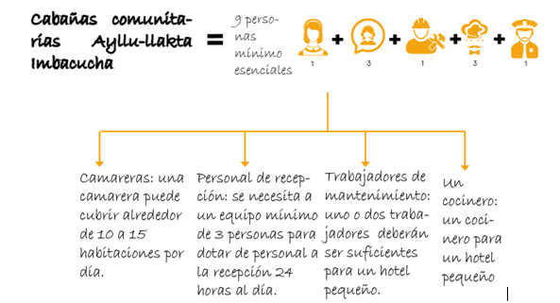
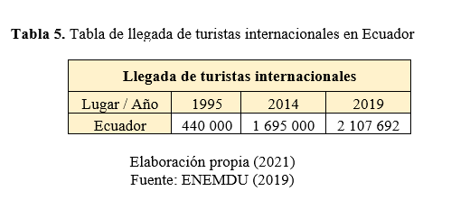
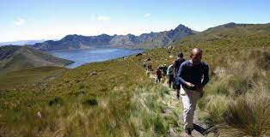
Cabañas comunitarias ayllu – llakta imbacucha
A
Recorridos en barcos hechos de totora.
Avistamiento de flora y fauna, Senderismo hasta las lagunas de Mojanda
Agroturismo (centro agroecológico allpa kawsay kawsay y en colegio técnico agrónomo sustentable.)
Conocer e interactuar sobre el ecosistema corte y secado de la fibra natural milenaria la totora y en la elaboración de una llama andina en totora.
Conocer el horno autóctono, e interactuar en la elaboración del pan de casa. (Centro de producción cultural ayllu).
Presentación del grupo musical con instrumentos autóctonos de la zona del pueblo kichwa Otavalo-Cayambi.
Interactuar en moler morocho
Chamanismo
Vestirse de Coraza y Señora del Coraza cultura y tradición
Visitar el parque Intercultural de la memoria.
Visitar el parque acuático y el centro de investigación e interpretación de San Pablo del Lago.
Ciclismo de montaña.
Acampar
Pampamesa.
Deportes que se pueden realizar en el lago San Pablo: Sky acuático, Kayak, Flyboard
Tanto el financiamiento como la administración del proyecto cabañas comunitarias “Ayllu – llakta Imbacucha” esta a cargo de la asociación de turismo rural San Rafael de la Laguna – Otavalo – Ecuador, la cual cuenta con 12 socios con 7 miembros cada uno, es decir 84 integrantes en total, el financiamiento se divide de dos maneras, la primera es el financiamiento propio el cual son aportaciones económicas de cada uno de los miembros que conforman la asociación de turismo rural y la segunda viene del la prefectura apelando al presupuesto destinado para los emprendimientos
Según Dunn & Books (1990), otra forma de rentabilizar un lugar es abordar la estabilidad desde la perspectiva de la contemplación de todas las partes que comprende la hotelería. Diversos autores han determinado que la experiencia estética es el factor que más afecta la satisfacción de los turistas hoteleros es decir las sensaciones que provoca el hotel o el entorno en los visitantes, seguida por la “experiencia de escapismo” el cual se refiere al potencial del sitio turístico para que los visitantes salgan de lo rutinario
En la industria hotelera la rentabilidad se mide de diferentes maneras, el método principal se basa en la relación entre el precio y ocupación en un periodo de tiempo determinado utilizando métricas que se relacionan con las ganancias obtenidas por habitación disponible (Carmona, 2012; Caro, Leyva, & Vela, 2011; Heredia, 2009).
B
1 de cada 11 puestos de trabajo están directa o indirectamente relacionados con el turismo, se generaron 522 508 plazas de trabajo en alojamiento y servicios de comida
C
Para la propuesta de las cabañas comunitarias Ayllu-llakta Imbacucha se busca que el proyecto tenga una fuerte relación inmediata con su entorno natural en este caso un geositio como el Lago San Pablo
D
E
F

Slide 12
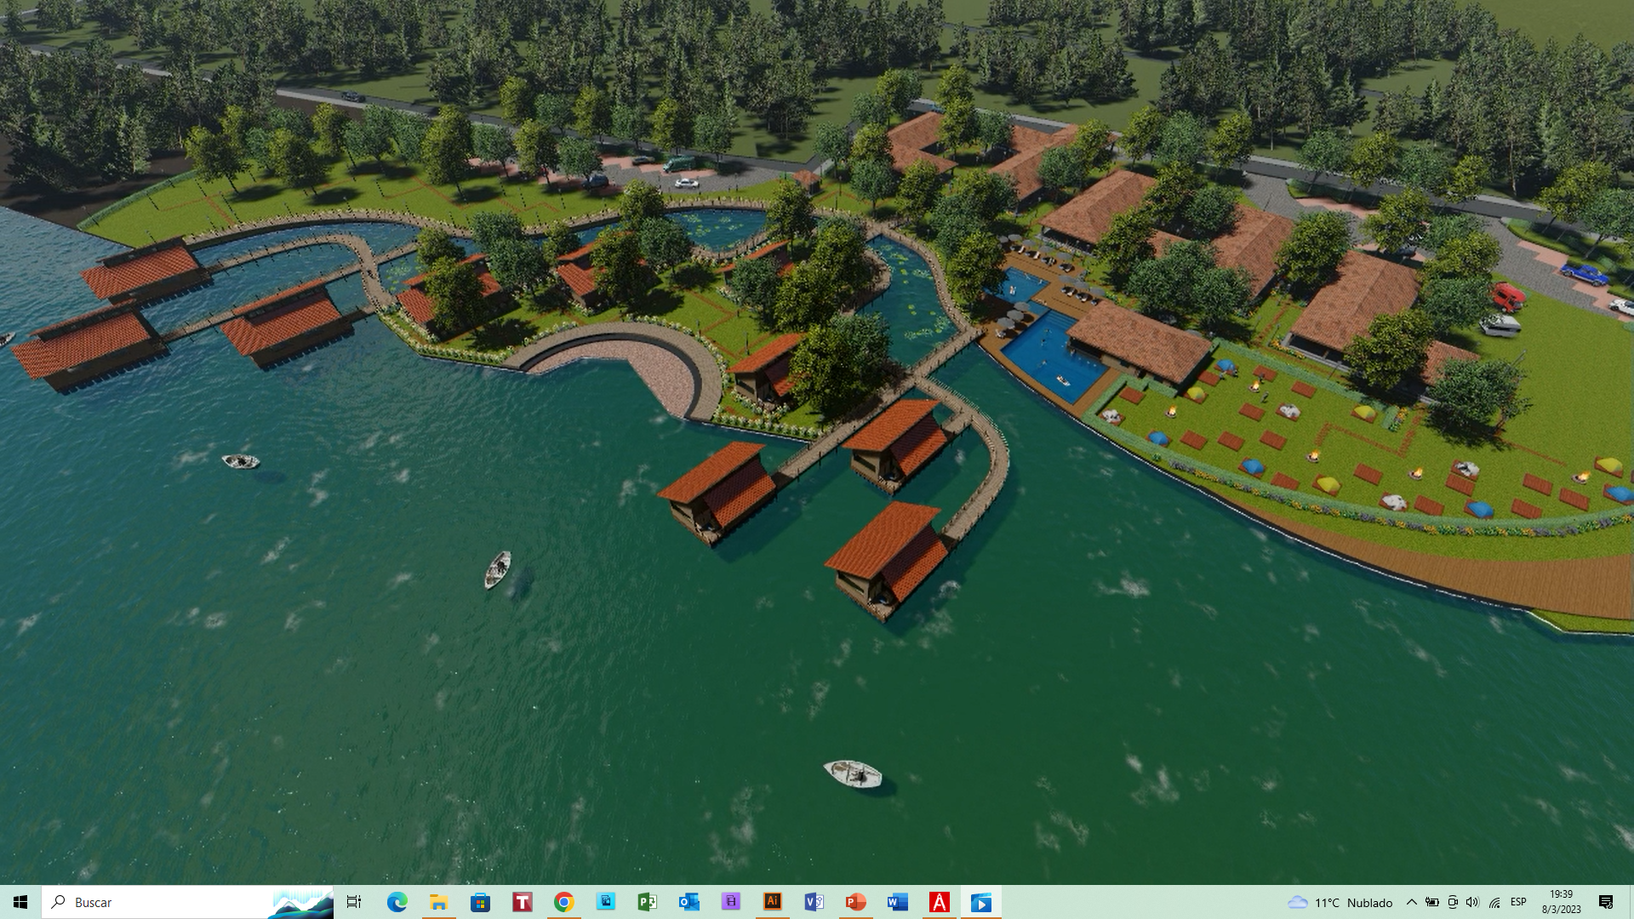
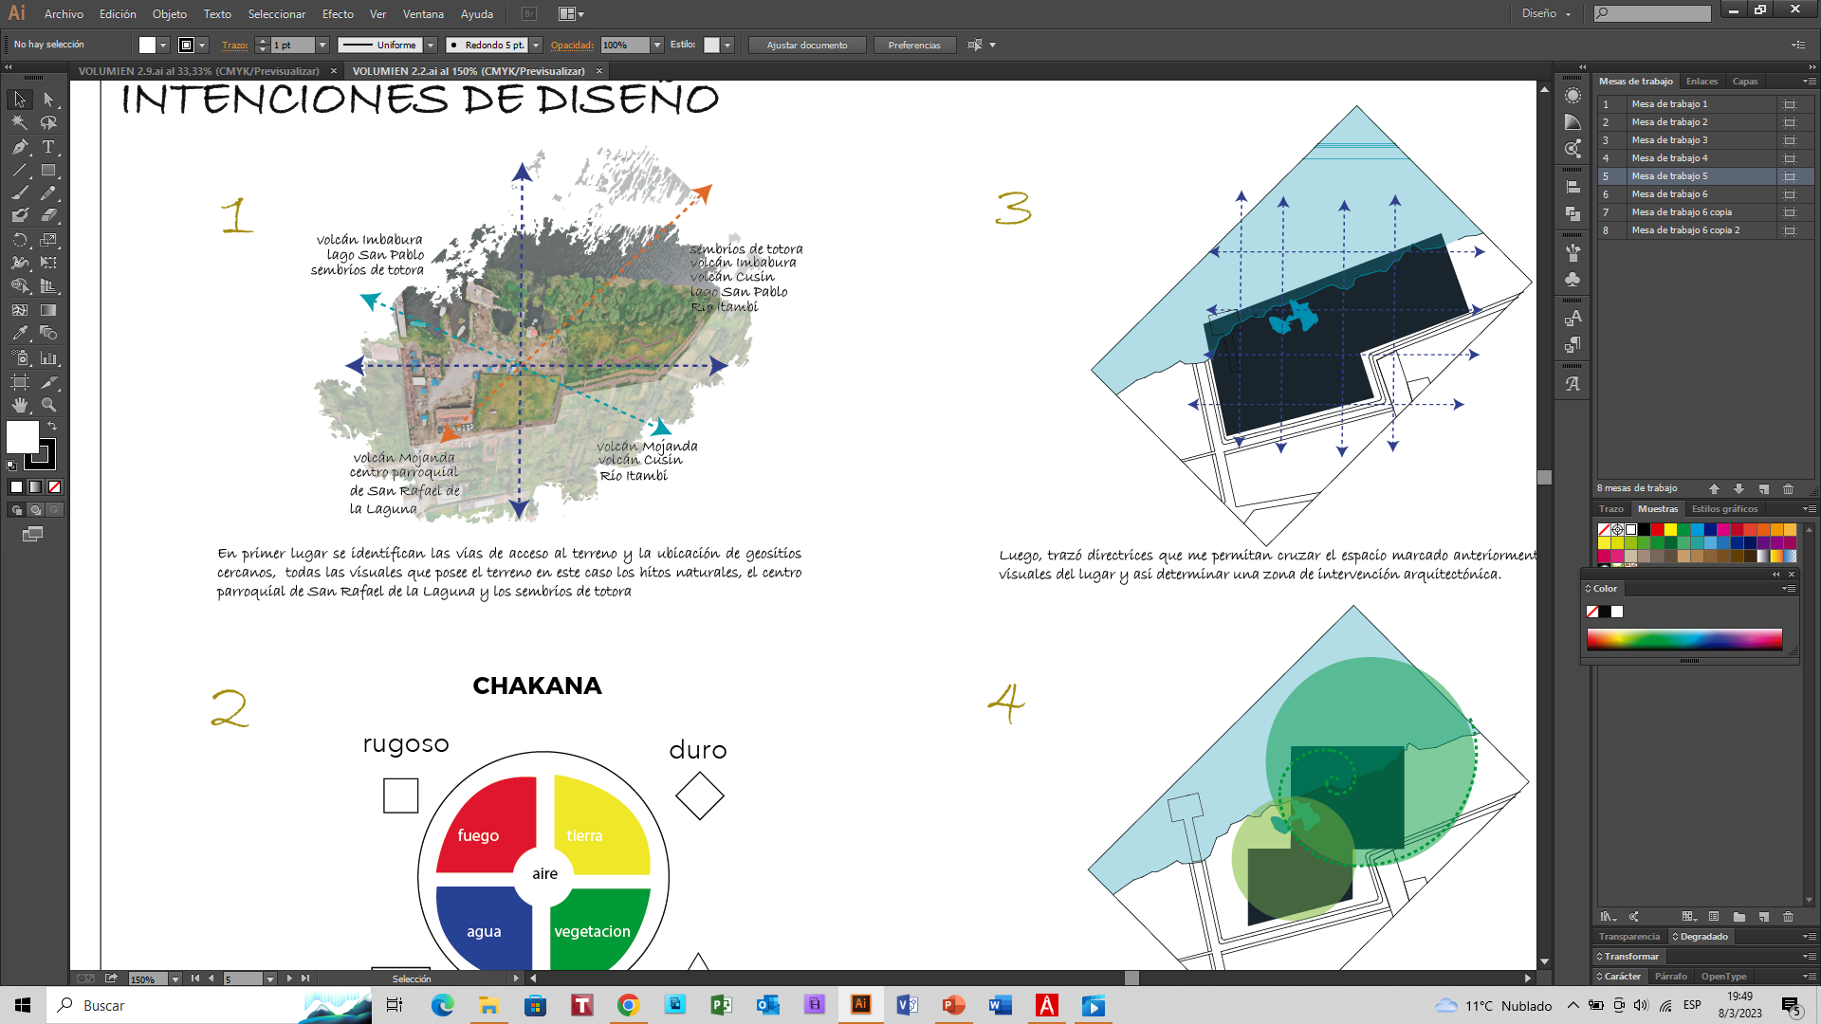
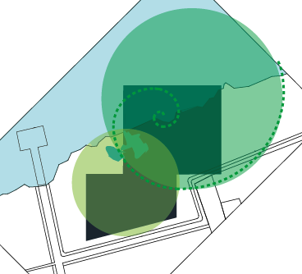
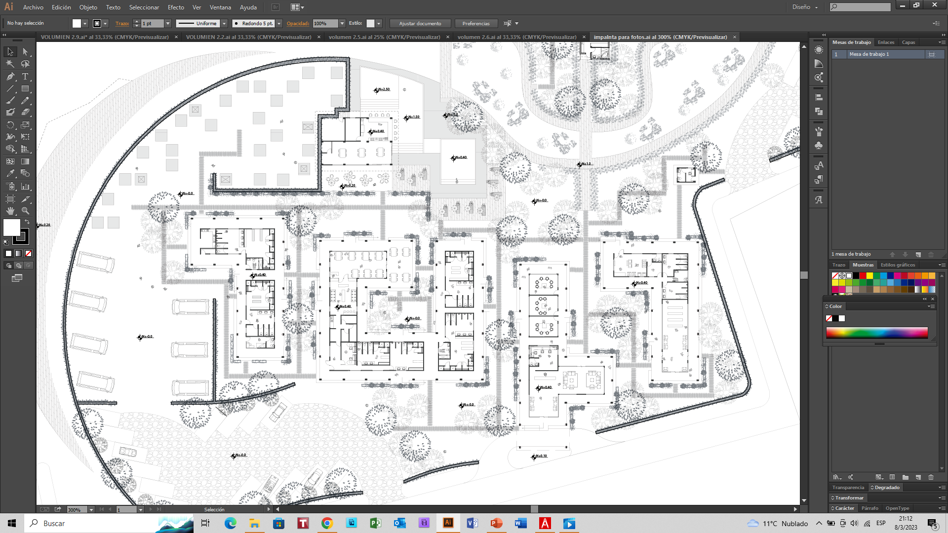








A
B
AYNI
C

Slide 13











Servicios
D
E
F
G

Slide 14















ALOJAMIENTO
A
B
CONCLUSIÓN
El proyecto de alojamiento turístico cabañas comunitarias “Ayllu – llakta
Imbacucha” promueve el turismo, la economía local y brinda fuentes de trabajo
para los habitantes de la parroquia mediante el aprovechamiento del paisaje
natural del lago San Pablo y utilizando materiales locales como la madera y la
fibra natural de la totora.
C
D
E

